Slide 1
Workshop doelspelen (binnen)
Van speluitdaging naar spelvorm
Netwerk Teaching Games
Vrijdag 8 april 2022

Slide 2
Robbin Beukhof
Opleidingsdocent FSH ALO Eindhoven (o.a. speldocent)
Docent LO Rembrandt College Veenendaal
ALO Nijmegen
Master Sport- & Bewegingsonderwijs FSH Eindhoven

Slide 3
Game-Based
Approaches

Slide 4
Game-Based Approaches (GBAs)
Een visie op leren en onderwijzen van spelsporten
“Game-Based Approach (GBA) refers to the learner-centered teaching and coaching practice in which the modified games set the base and framework for developing thoughtful, creative, intelligent, and skillful players.”
Bron: Consensus statement TGfU

Slide 5
Belangrijkste
Didactische Principes

Slide 6
Bewust gebruik maken van de overeenkomsten (en dus transfer) tussen verschillende spelen binnen eenzelfde spelcategorie.
‘Sampling’
Bron: Mandigo, J., Lodewyk, K., & Tredway, J. (2019). Examining the Impact of a Teaching Games for Understanding Approach on the Development of Physical Literacy Using the Passport for Life Assessment Tool. Journal of Teaching in Physical Education, 38(2), 136–145. http://doi.org/10.1123/jtpe.2018-0028
Notes:
Werken met verschillende spelactiviteiten uit verschillende spelsporten binnen eenzelfde spelfamilie

Slide 7
‘Sampling’
Gebruiken van aangepaste spelvormen en leeractiviteiten die aanspraak doen op vaardigheden die in de authentieke spelcontext worden vereist.
‘Representation’
Notes:
Zorgen voor representatieve spelactiviteiten
Dus vooral zoveel mogelijk in een game-like of authentieke spelomgeving

Slide 8
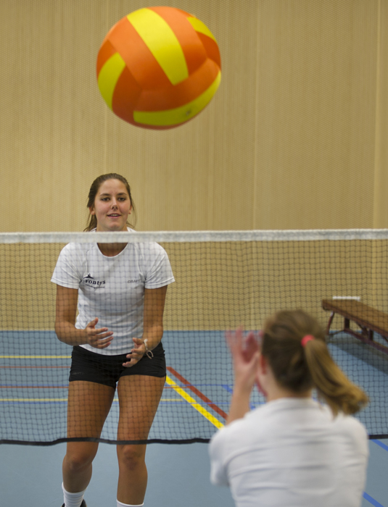
‘Sampling’
‘Representation’
‘Exaggeration’
Richting aan het leerproces van leerlingen geven door middel van aanpassingen in de omgeving en de taak bepaalde focus aan te brengen in de spelleeractiviteiten.
Notes:
Sampling
the sampling of different games from similar game categories within which all games share similar tactical problems (e.g. invasion games, net/wall games, striking/fielding games, target games)
Representation
The representation of skills and tactics associated with the advanced game being the focus of learning in modified games
Exaggeration
The exaggeration and emphasis on a specific aspect of the game played out through conditioned environments
the progressive development of the tactical complexity of games to enhance learners’ understanding and improvement.

Slide 9
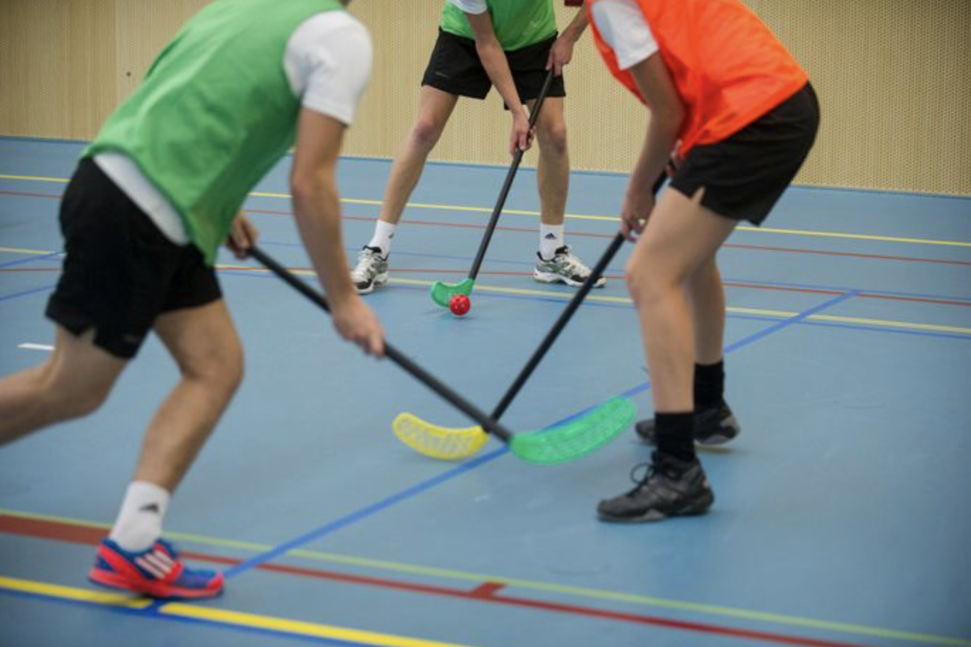
‘Sampling’
‘Representation’
‘Exaggeration’
‘Tactical Complexity’
Geleidelijk verhogen van het niveau van tactische complexiteit en middels een vragende benadering leerlingen helpen bij het begrijpen van tactische uitdagingen.

Slide 10
Doelspelen

Slide 11
Spelidee doelspelen
Twee teams spelen tegen elkaar. Het balbezittende team (aanvallers) probeert door samenspel punten te scoren door de bal (of een ander voorwerp) in het doel van de tegenstander te krijgen. Het niet-balbezittende team (verdedigers) probeert dit te voorkomen door de aanvallers reglementair te stoppen en/of de bal te onderscheppen.

Slide 12
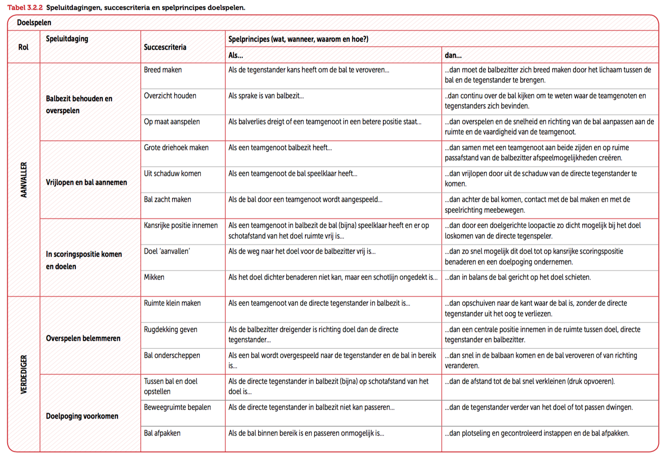
Speluitdagingen, succescriteria en spelprincipes doelspelen

Slide 13
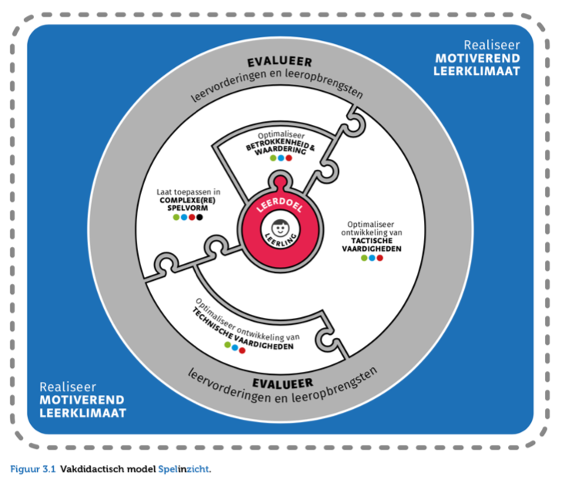
Vakdidactische model

Slide 14
Spelen! Basketbal en unihockey
Basketbal 3 vs. 3 met RvA
1 veldje uni-hockey 3 vs. 3

Slide 15
Basketbal en unihockey
Opdracht;
Pas het spelletje zodanig aan of bedenk speelregels waardoor de speluitdaging ‘’Balbezit behouden en overspelen’’ naar voren komt
Notes:
Balbezit behouden en overspelen: unihockey → beschermd balbezit (bal vast aan de stick na tikkie/takka)
‘vaste’ spelers aan de zijkant die meespelen met bal bezittend team
doel gebied vrij
Overtal spelen (kameleon)
Balbezit behouden en overspelen: basketbal → beschermd balbezit (dus niet uit de handen slaan).
Overtal situaties (kameleon).
wisselspeler op de achterlijn, die gebruikt kan worden om RvA te halen.

Slide 16
Terugkoppeling Basketbal en unihockey
Bespreken aanpassingen

Slide 17
Speluitdagingen, succescriteria en spelprincipes doelspelen

Slide 18
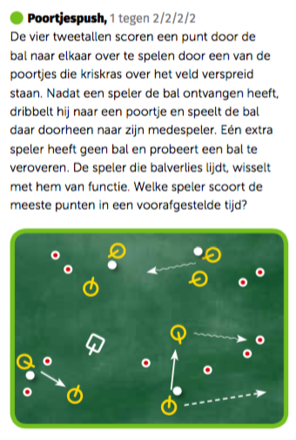
Spelen! Spacebal(handbal) & Poortjesbal (unihockey)

Slide 19
Tijdens het spelen nadenken over hoe we het spel met aanpassingen /speelregels uitdagender/complexer kunnen maken?
Ideeën? Noteer ze alvast op het whiteboard

Slide 20
Spelen! Drie op een rij(groen)

Slide 21
Tijdens het spelen nadenken over hoe we het spel uitdagender/complexer kunnen maken?
Ideeën? Noteer ze alvast op het whiteboard

Slide 22
Speluitdagingen, succescriteria en spelprincipes doelspelen

Slide 23
Spelen! Pylon veroveren (groen) & Scoor!

Slide 24
Tijdens het spelen nadenken over hoe we het spel uitdagender/complexer kunnen maken?
Ideeën? Noteer ze alvast op het whiteboard

Slide 25
Afsluiting
Vragen?

